Slide 1
Mathematik 10 Abels

Slide 2

$\log_{2}{32}=…$
$\log_{7}{1}=…$
$\log_{4}\left(\frac{1}{16}\right)=…$

Slide 3
Wie löse ich Exponentialgleichungen?

Slide 4

$$2⋅4^{x}−28=100$$

Slide 5



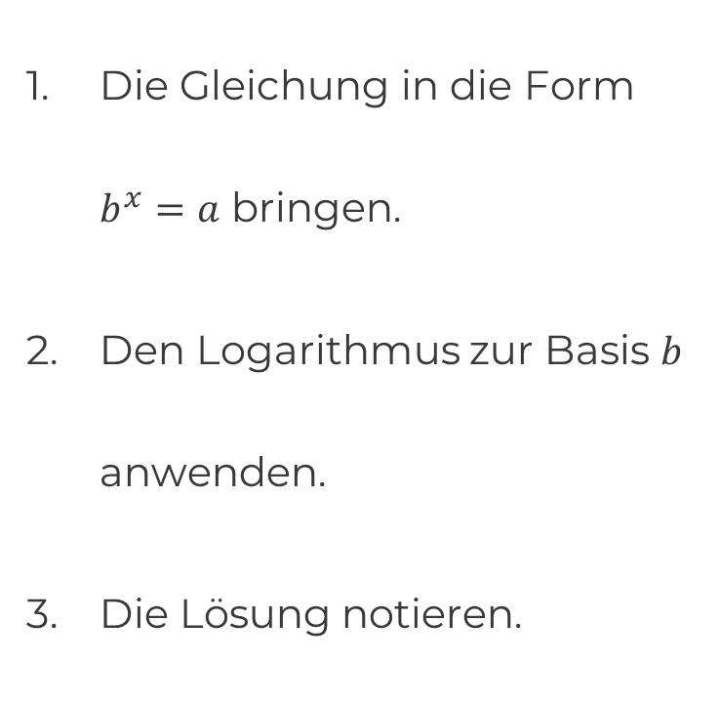





Exponentialgleichung lösen
Die Gleichung in die Form $b^{x}=a$ bringen.
Den Logarithmus zur Basis $b$ anwenden.
Die Lösung notieren.
$$4⋅{25}^{x}−2500=10000$$
$$|+2500$$
$$4⋅{25}^{x}=12500$$
$$|:4$$
$${25}^{x}=3125$$
$$|\log_{25}{(⋅)}$$
$$\log_{25}{{25}^{x}}=\log_{25}{3125}$$
$$x=2,5$$

Slide 6


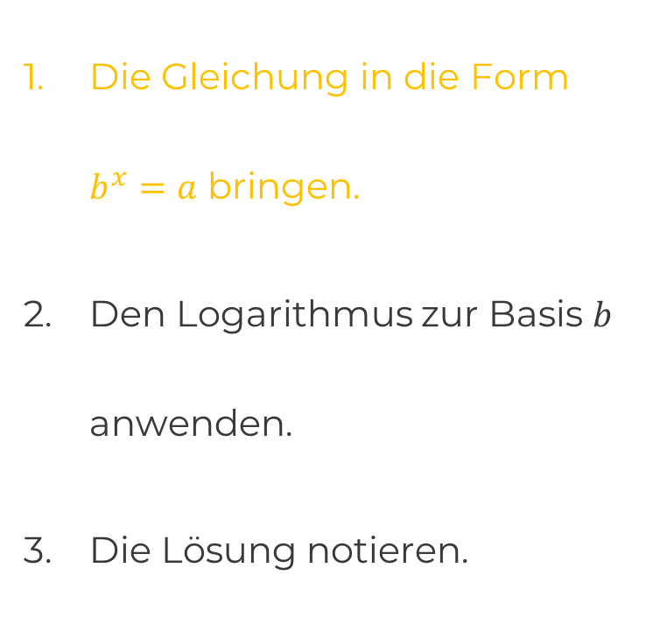



Exponentialgleichung lösen
Die Gleichung in die Form $b^{x}=a$ bringen.
Den Logarithmus zur Basis $b$ anwenden.
Die Lösung notieren.
$$4⋅{25}^{x}−2500=10000$$
$$|+2500$$
$$4⋅{25}^{x}=12500$$
$$|:4$$
$${25}^{x}=3125$$
$$|\log_{25}{(⋅)}$$
$$\log_{25}{{25}^{x}}=\log_{25}{3125}$$
$$x=2,5$$

Slide 7







Exponentialgleichung lösen
Die Gleichung in die Form $b^{x}=a$ bringen.
Den Logarithmus zur Basis $b$ anwenden.
Die Lösung notieren.
$$4⋅{25}^{x}−2500=10000$$
$$|+2500$$
$$4⋅{25}^{x}=12500$$
$$|:4$$
$${25}^{x}=3125$$
$$|\log_{25}{(⋅)}$$
$$\log_{25}{{25}^{x}}=\log_{25}{3125}$$
$$x=2,5$$

Slide 8




Exponentialgleichung lösen
Die Gleichung in die Form $b^{x}=a$ bringen.
Den Logarithmus zur Basis $b$ anwenden.
Die Lösung notieren.
$$4⋅{25}^{x}−2500=10000$$
$$|+2500$$
$$4⋅{25}^{x}=12500$$
$$|:4$$
$${25}^{x}=3125$$
$$|\log_{25}{(⋅)}$$
$$\log_{25}{{25}^{x}}=\log_{25}{3125}$$
$$x=2,5$$

Slide 9


Exponentialgleichung lösen
Die Gleichung in die Form $b^{x}=a$ bringen.
Den Logarithmus zur Basis $b$ anwenden.
Die Lösung notieren.
$$4⋅{25}^{x}−2500=10000$$
$$|+2500$$
$$4⋅{25}^{x}=12500$$
$$|:4$$
$${25}^{x}=3125$$
$$|\log_{25}{(⋅)}$$
$$\log_{25}{{25}^{x}}=\log_{25}{3125}$$
$$x=2,5$$

Slide 10
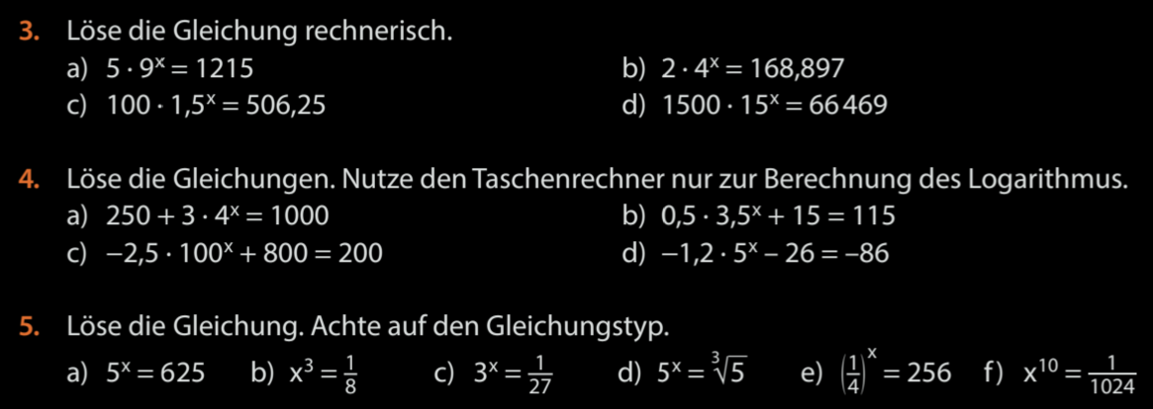
Fun64

Slide 11
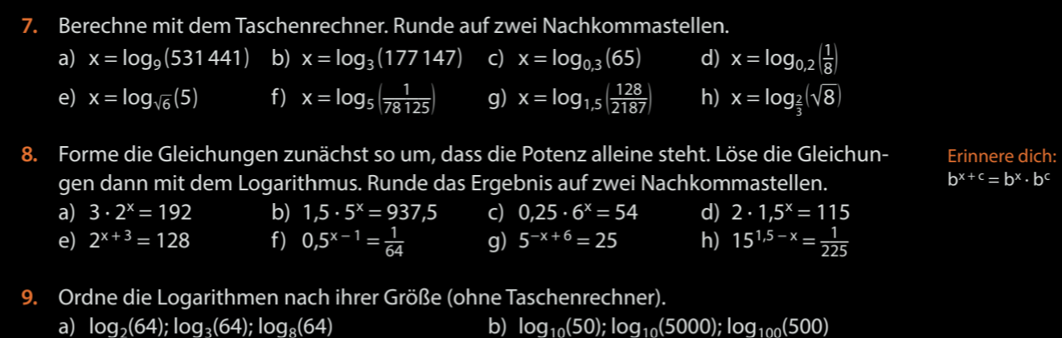
Fun65

